Slide 1
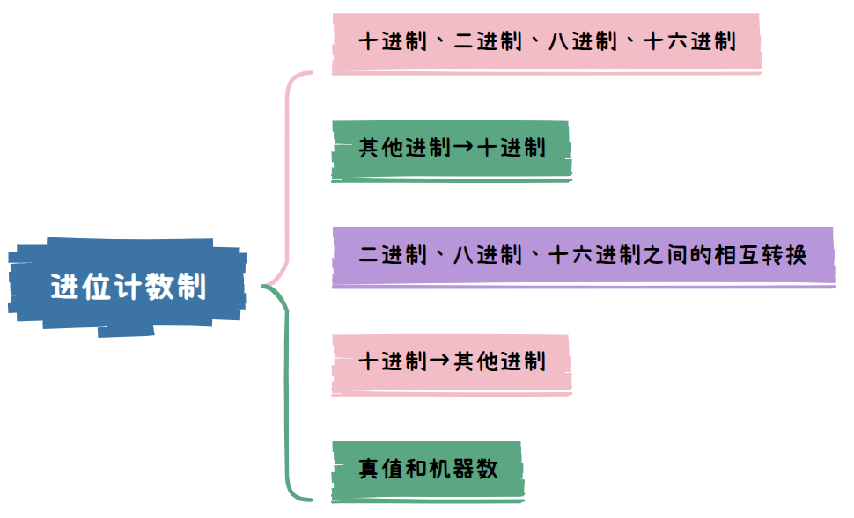
本节总览

Slide 2
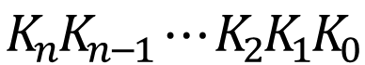

十进制计数法
符号反映权重
古印度人发明的阿拉伯数字：0, 1, 2, 3, 4, 5, 6, 7, 8, 9
符号所在的位置也反映权重
十进制：
975
.36
9×100+7×10+5×1
+3×0.1+6×0.01
基于“乘法”思想的计数方法
9×10²+7×10¹+5×10⁰
+3×10⁻¹+6×10⁻²
十进制：
$$K_{n}K_{n−1}⋯K_{2}K_{1}K_{0}$$
$$K_{−1}K_{−2}⋯K_{−m}$$
位权
$$=K_{n}×{10}^{n}+K_{n−1}×{10}^{n−1}+⋯+K_{2}×{10}^{2}+K_{1}×{10}^{1}+K_{0}×{10}^{0}$$
$$+K_{−1}×{10}^{−1}+K_{−2}×{10}^{−2}+⋯+K_{−m}×{10}^{−m}$$
有0～9，共十种符号。逢十进一

Slide 3
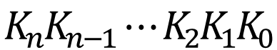

推广：R进制计数法
位权
R进制：
$$K_{n}K_{n−1}⋯K_{2}K_{1}K_{0}$$
$$K_{−1}K_{−2}⋯K_{−m}$$
$$=K_{n}×R^{n}+K_{n−1}×R^{n−1}+⋯+K_{2}×R^{2}+K_{1}×R^{1}+K_{0}×R^{0}$$
$$+K_{−1}×R^{−1}+K_{−2}×R^{−2}+⋯+K_{−m}×R^{−m}$$
基数：每个数码位所用到的不同符号的个数，R进制的基数为R
二进制：0,1
二进制：101.1B = 1×2²+0×2¹+1×2⁰+1×2⁻¹=5.5
八进制：0,1,2,3,4,5,6,7
八进制：5.4Q = 5×8⁰+4×8⁻¹=5.5
十进制：0,1,2,3,4,5,6,7,8,9
十进制：5.5 = 5×10⁰+3×10⁻¹=5.5
十六进制：0,1,2,3,4,5,6,7,8,9,A,B,C,D,E,F
十六进制：5.8H = 5×16⁰+8×16⁻¹=5.5
Notes:
补充说明各种进制的常见书写方式
各种进制加减运算
可使用两个稳定状态的物理器件表示
0,1正好对应逻辑值 假、真。方便实现逻辑运算
可很方便地使用逻辑门电路实现算术运算

Slide 4
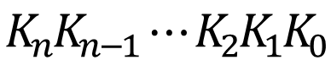
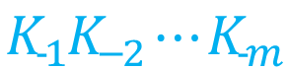
任意进制→十进制
位权
R进制：
$$K_{n}K_{n−1}⋯K_{2}K_{1}K_{0}$$
$$K_{−1}K_{−2}⋯K_{−m}$$
$$=K_{n}×R^{n}+K_{n−1}×R^{n−1}+⋯+K_{2}×R^{2}+K_{1}×R^{1}+K_{0}×R^{0}$$
$$+K_{−1}×R^{−1}+K_{−2}×R^{−2}+⋯+K_{−m}×R^{−m}$$
其他进制→十进制：按权展开式求和即可
二进制：10010.11B =
18.75
八进制：21.4Q =
33.5
十六进制：A6.8H =
166.5

Slide 5
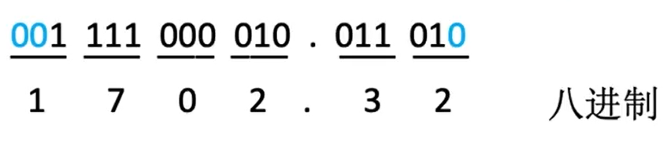
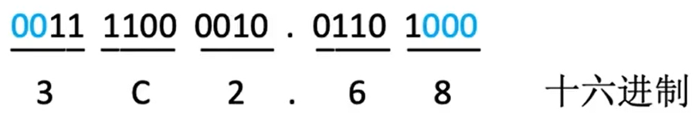
二进制←→八进制、十六进制
如：1111000010.01101B
二进制→八进制：3位一组，每组转换成对应的八进制符号
二进制→十六进制：4位一组，每组转换成对应的十六进制符号

Slide 6
十进制→任意进制
R进制：
$$K_{n}K_{n−1}⋯K_{2}K_{1}K_{0}$$
$$K_{−1}K_{−2}⋯K_{−m}$$
$$=K_{n}×R^{n}+K_{n−1}×R^{n−1}+⋯+K_{2}×R^{2}+K_{1}×R^{1}+K_{0}×R^{0}$$
$$+K_{−1}×R^{−1}+K_{−2}×R^{−2}+⋯+K_{−m}×R^{−m}$$
 | 商 | 余数
123÷2 | 61 | 1
61÷2 | 30 | 1
30÷2 | 15 | 0
15÷2 | 7 | 1
7÷2 | 3 | 1
3÷2 | 1 | 1
1÷2 | 0 | 1
 | 整数部分 | 小数部分
0.625×2 | 1 | 0.25
0.25×2 | 0 | 0.5
0.5×2 | 1 | 0
对整数：除R取余，由低到高排列
对小数：乘R取整，由高到底排列
123.625=
111 1011.101B
173.5Q
7B.5H
(1323.22)₄

Slide 7
BCD码(8421码)
4位二进制数表示一位十进制数
BCD码 | 十进制数 | BCD码 | 十进制数
0000 | 0 | 0101 | 5
0001 | 1 | 0110 | 6
0010 | 2 | 0111 | 7
0011 | 3 | 1000 | 8
0100 | 4 | 1001 | 9

Slide 8
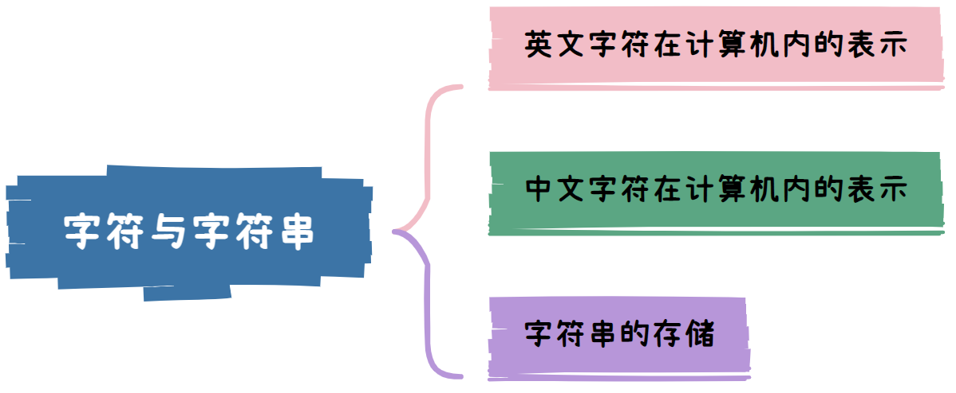
本节总览

Slide 9
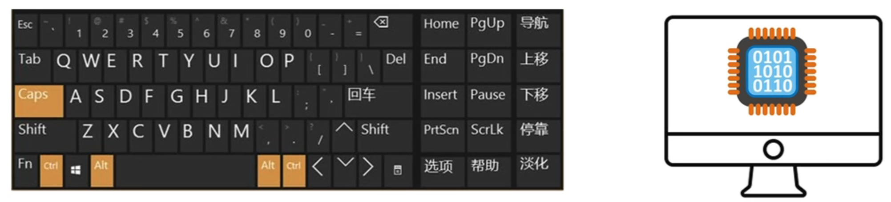
ASCII码
数字
字母
共128个字符
7位二进制编码
ASCII码
符号
2⁷=128
为了存入计算机，通常在最高位补0，凑足1B

Slide 10
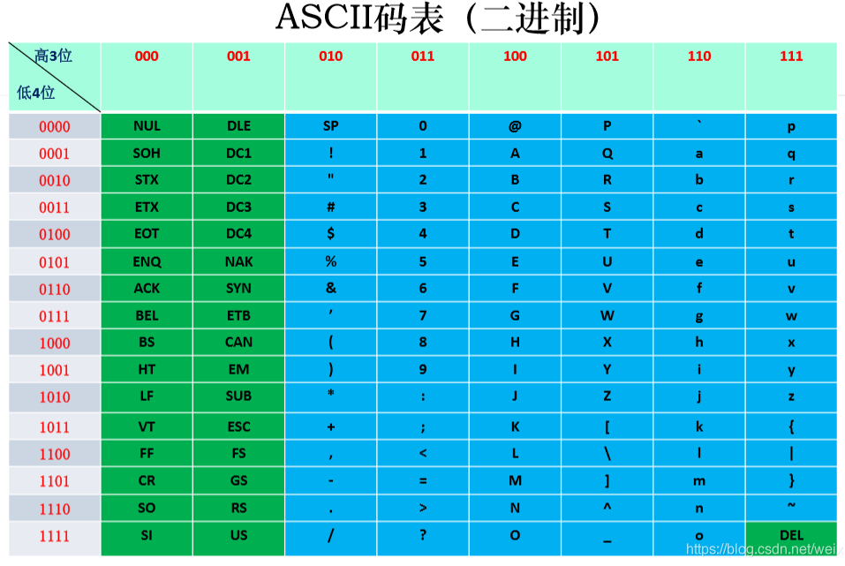
Notes:
可印刷字符：32～126，其余为控制、通信字符
数字：48（0011 0000）～57（0011 1001）
大写字母65～90
小写字母97～122

Slide 11
ASCII码
例1：已知‘A’的ASCII的码值为65，字符‘H’存放在某存储单元中，求M中存放的内容
思路1：A是第一个字母，H是第8个字母，则H的码值=65+(8-1)=72
72对应的二进制为100 1000，故M中存放的内容为0100 1000
思路2：A的码值65写成二进制为0100 0001，A是第一个字母
H是第8个字母，故对应0100 1000，M中存放的内容为0100 1000
例2：已知‘h’的ASCII的码值为104，字符‘a’存放在存储单元M1中，字符‘z’存放在存储单元M2中，求M1、M2中存放的内容。
a: 104-(8-1)=97 → M1中的内容为0110 0001
z: 104+(26-8)=122 → M2中的内容为0111 1010

Slide 12
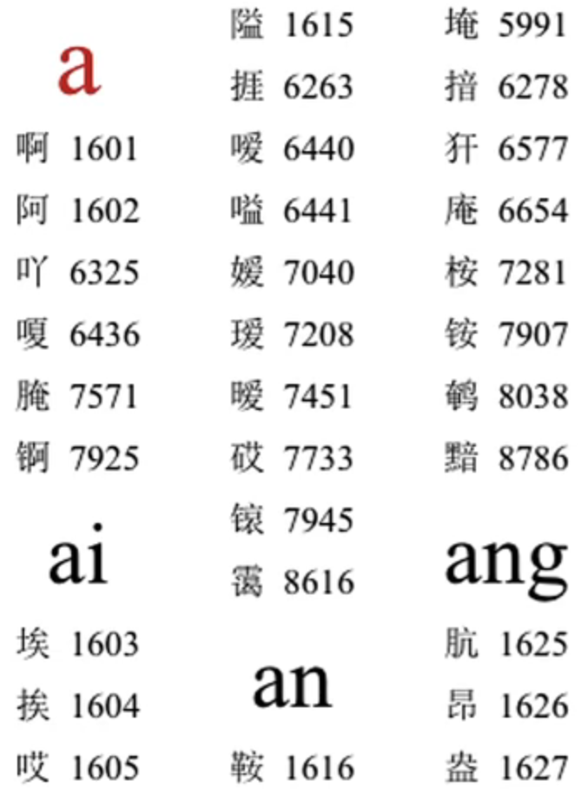
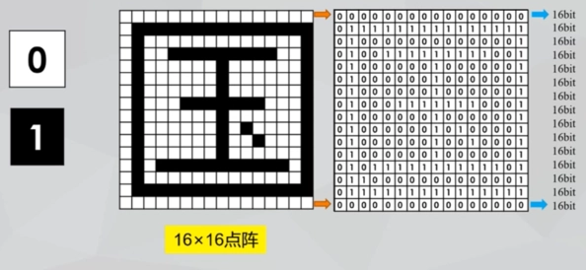

汉字的表示和编码
GB 2312-80：汉字+各种符号共7445个
直观、方便人类理解
区位码：94个区，每区94个位置
啊： 16 01
防止信息交换时与“控制/通信”字符冲突
10H 01H
+20H
+20H
国标码： 30H 21H
保证高位为1与ASCII码区分
+80H
+80H
汉字内码： B0H A1H
输入：输入编码
输出：汉字字形码
Notes:
还有其他编码，如UTF8

Slide 13
字符串
低地址
高地址
0 | 1 | 2 | 3 | 4 | 5 | 6 | 7 | 8 | 9
61H
62H
63H
00H
……
某计算机按字节编址，从地址为2的单元开始，存储字符串“abc”
每个地址对应1B
各字符的ASCII编码
a: 0110 0001 = 61H
b: 0100 0010 = 62H
c: 0110 0011 = 63H
很多语言中，’\0’作为字符串结尾标志
\0: 0000 0000 = 00H

Slide 14
字符串
低地址
高地址
0 | 1 | 2 | 3 | 4 | 5 | 6 | 7 | 8 | 9
61H
62H
63H
B0H
A1H
00H
……
某计算机按字节编址，从地址为2的单元开始，存储字符串“abc啊”
各字符的ASCII编码
a: 0110 0001 = 61H
b: 0100 0010 = 62H
c: 0110 0011 = 63H
啊：机内码=B0 A1H
\0: 0000 0000 = 00H
在计算机中，多字节数据都被存放在连续的字节序列中。根据数据中各字节的排列顺序不同，可能有“大端模式”、“小端模式”
Notes:
例子为大端模式

Slide 15
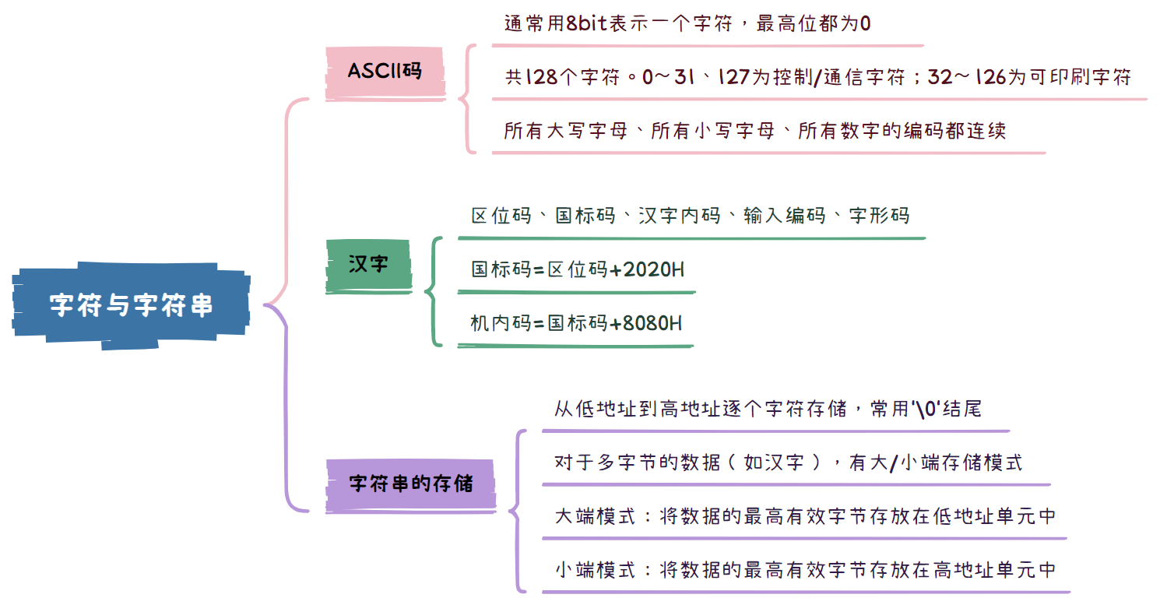
字符串
低地址
高地址
0 | 1 | 2 | 3 | 4 | 5 | 6 | 7 | 8 | 9
61H
62H
63H
B0H
A1H
00H
……
某计算机按字节编址，从地址为2的单元开始，存储字符串“abc啊”
各字符的ASCII编码
a: 0110 0001 = 61H
b: 0100 0010 = 62H
c: 0110 0011 = 63H
啊：机内码=B0 A1H
\0: 0000 0000 = 00H
在计算机中，多字节数据都被存放在连续的字节序列中。根据数据中各字节的排列顺序不同，可能有“大端模式”、“小端模式”
Notes:
例子为大端模式

Slide 16
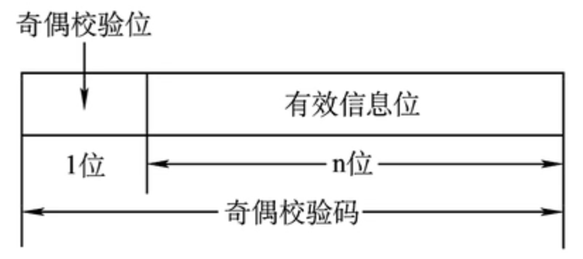
奇偶校验码
奇校验码：整个校验码（有效信息位和校验位）中“1”的个数为奇数
偶校验码：整个校验码（有效信息位和校验位）中“1”的个数为偶数
例：给出两个编码 1001101 和 1010111 的奇校验码和偶校验码
设最高位为校验位，其余7位是信息位，则对应的奇偶校验码为：
奇校验 | 11001101 | 01010111
偶校验 | 01001101 | 11010111
Notes:
偶校验的硬件实现：各信息位进行异或运算，得到的结果即为偶校验位
海明校验码、循环冗余校验码CRC

Slide 17
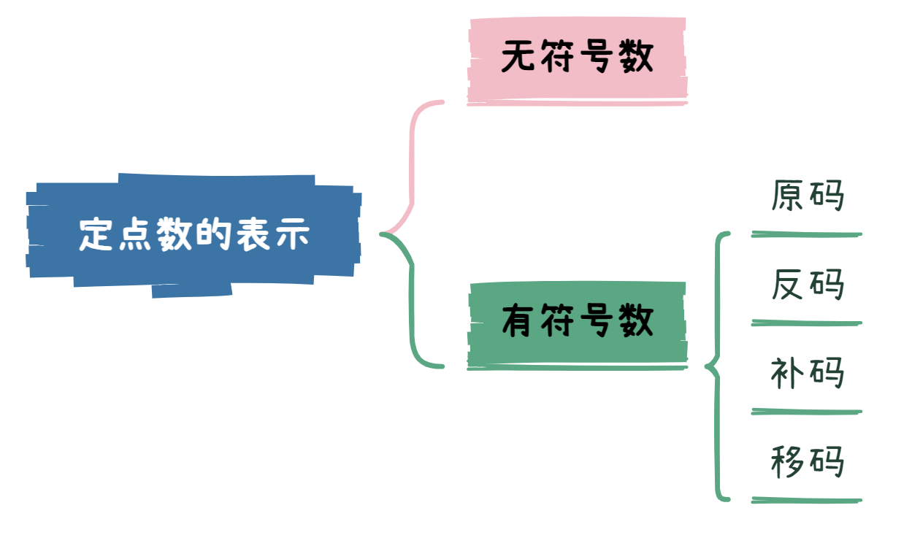
定点数的表示

Slide 18
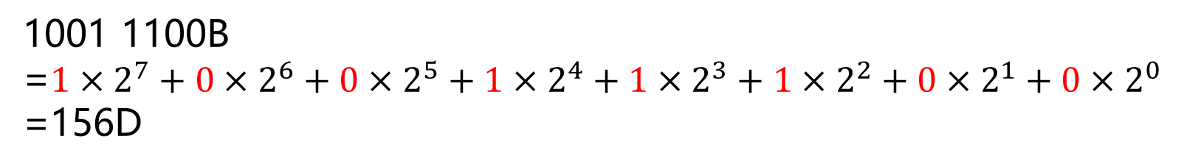
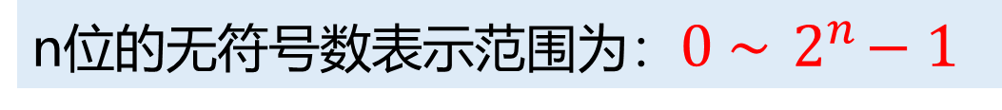
无符号数的表示
无符号数：整个机器字长的全部二进制位均为数值位，无符号位。
1001 1100B
=$1×2^{7}+0×2^{6}+0×2^{5}+1×2^{4}+1×2^{3}+1×2^{2}+0×2^{1}+0×2^{0}$
=156D
表示范围
8位二进制数：2⁸种不同的状态
0000 0000～1111 1111
= 1 0000 0000 - 1
0 ～ 255
= 2⁸ - 1
n位的无符号数表示范围为：$0 \sim { 2}^{n}−1$
Notes:
无符号整数，不探讨无符号小数

Slide 19
有符号数的定点表示
定点整数
$$x_{n}$$ | $$x_{n−1}$$ | $$⋯$$ | $$x_{1}$$ | $$x_{0}$$
符号位
数值部分（尾数）
小数点位置（隐含）
定点小数
$$x_{n}$$ | $$x_{n−1}$$ | $$⋯$$ | $$x_{1}$$ | $$x_{0}$$
符号位
小数点位置（隐含）
数值部分（尾数）
Notes:
可用原码、反码、补码三种方式表示定点整数和定点小数。还可以用移码表示定点整数
若真值为x，则用[x]原、[x]反、[x]补、[x]移分别表示真值对应的原码、反码、补码和移码。

Slide 20
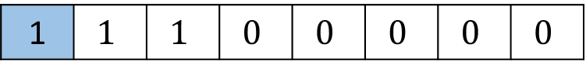




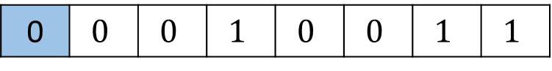
原码
原码：用尾数表示真值的绝对值，符号位0对应正，1对应负
符 | $$2^{6}$$ | $$2^{5}$$ | $$2^{4}$$ | $$2^{3}$$ | $$2^{2}$$ | $$2^{1}$$ | $$2^{0}$$
+19D
0 | $$0$$ | $$0$$ | $$1$$ | $$0$$ | $$0$$ | $$1$$ | $$1$$
-19D
1 | $$0$$ | $$0$$ | $$1$$ | $$0$$ | $$0$$ | $$1$$ | $$1$$
常写为：[x]_{原}=1,0010011
若未指明机器字长
也可写为：[x]原=1,10011
符 | $$2^{−1}$$ | $$2^{−2}$$ | $$2^{−3}$$ | $$2^{−4}$$ | $$2^{−5}$$ | $$2^{−6}$$ | $$2^{−7}$$
+0.75D
0 | $$1$$ | $$1$$ | $$0$$ | $$0$$ | $$0$$ | $$0$$ | $$0$$
-0.75D
1 | $$1$$ | $$1$$ | $$0$$ | $$0$$ | $$0$$ | $$0$$ | $$0$$
常写为：[x]_{原}=1.1100000

Slide 21

原码
定点整数
符 | $$2^{6}$$ | $$2^{5}$$ | $$2^{4}$$ | $$2^{3}$$ | $$2^{2}$$ | $$2^{1}$$ | $$2^{0}$$
若机器字长为n+1位，原码整数的表示范围：$−\left(2^{n}−1\right)≤x≤\left(2^{n}−1\right)$
真值0有+0和-0两种形式
定点小数
符 | $$2^{−1}$$ | $$2^{−2}$$ | $$2^{−3}$$ | $$2^{−4}$$ | $$2^{−5}$$ | $$2^{−6}$$ | $$2^{−7}$$
若机器字长为n+1位，原码小数的表示范围：$−\left({1−2}^{−n}\right)≤x≤\left({1−2}^{−n}\right)$
真值0有+0和-0两种形式

Slide 22
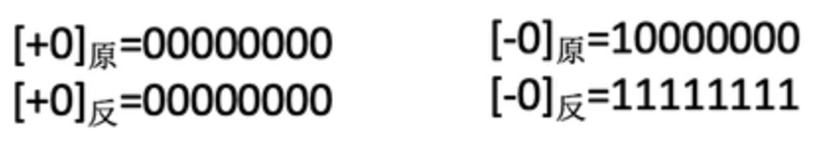
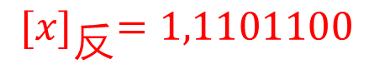
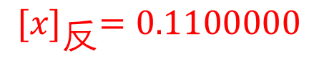
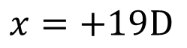
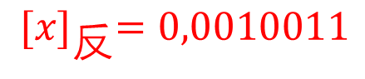
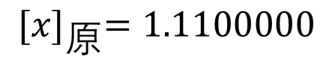
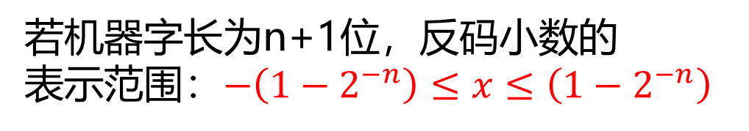
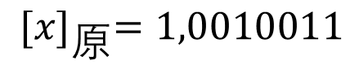
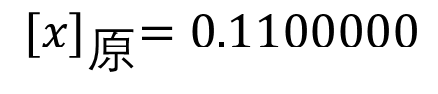
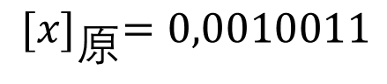
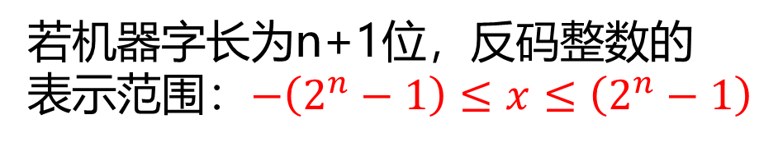
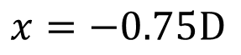
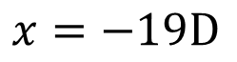
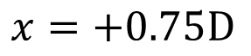
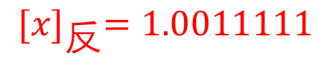
反码
反码：若符号位为0，则反码与原码相同；若符号位为1，则数值位全部取反
$$x=+19D$$
$${[x]}_{原}=0,0010011$$
若机器字长为n+1位，反码整数的
表示范围：$−\left(2^{n}−1\right)≤x≤\left(2^{n}−1\right)$
$${[x]}_{反}=0,0010011$$
真值0有+0和-0两种形式
$$x=−19D$$
$${[x]}_{原}=1,0010011$$
$${[x]}_{反}=1,1101100$$
$$x=+0.75D$$
$${[x]}_{原}=0.1100000$$
若机器字长为n+1位，反码小数的
表示范围：$−\left({1−2}^{−n}\right)≤x≤\left({1−2}^{−n}\right)$
$${[x]}_{反}=0.1100000$$
$$x=−0.75D$$
$${[x]}_{原}=1.1100000$$
真值0有+0和-0两种形式
$${[x]}_{反}=1.0011111$$
Notes:
反码只是原码转变为补码的一个中间状态，是过渡编码

Slide 23
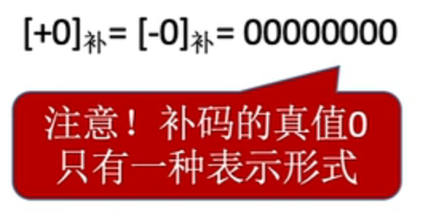
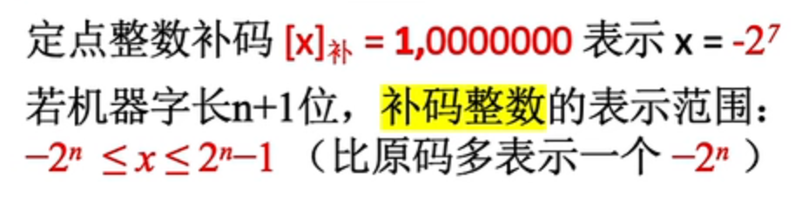
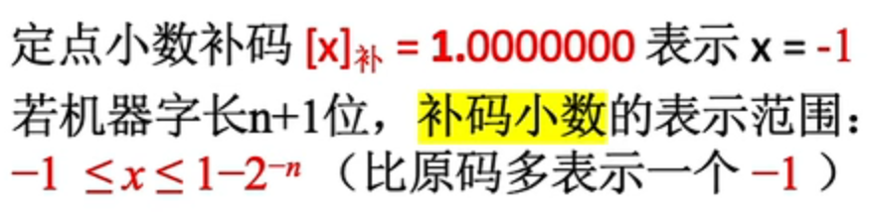
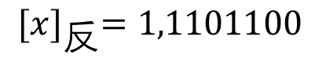
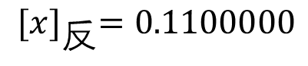
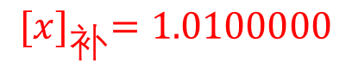
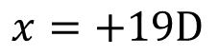
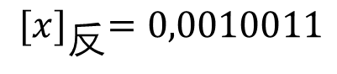
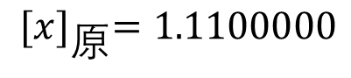
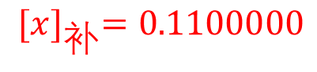
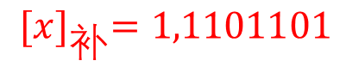
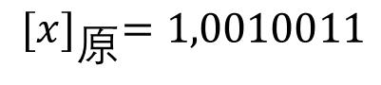
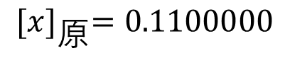
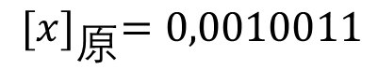
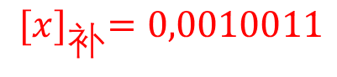
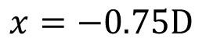



补码
补补得原
补码：正数的补码=原码，负数的补码=反码末位+1（要考虑进位）
$$x=+19D$$
$${[x]}_{原}=0,0010011$$
$${[x]}_{反}=0,0010011$$
$${[x]}_{补}=0,0010011$$
$$x=−19D$$
$${[x]}_{原}=1,0010011$$
$${[x]}_{反}=1,1101100$$
$${[x]}_{补}=1,1101101$$
$$x=+0.75D$$
$${[x]}_{原}=0.1100000$$
$${[x]}_{反}=0.1100000$$
$${[x]}_{补}=0.1100000$$
$$x=−0.75D$$
$${[x]}_{原}=1.1100000$$
$${[x]}_{反}=1.0011111$$
$${[x]}_{补}=1.0100000$$
Notes:
快速求补技巧

Slide 24












移码
移码：补码的基础上将符号位取反。注意：移码只能用于表示整数
$$x=+19D$$
$${[x]}_{原}=0,0010011$$
$${[x]}_{反}=0,0010011$$
$${[x]}_{补}=0,0010011$$
$${[x]}_{移}=1,0010011$$
$$x=−19D$$
$${[x]}_{原}=1,0010011$$
$${[x]}_{反}=1,1101100$$
$${[x]}_{补}=1,1101101$$
$${[x]}_{移}=0,1101101$$

Slide 25

移码

Slide 26

用几种编码表示定点整数
原码和反码的0有两种表示
补码和移码的0只有一种表示
补码和移码可以多表示一个负数

Slide 27
























练习
定点整数x=50，用8位原码、反码、补码、移码表示。
$${[x]}_{原}=00110010$$
$${[x]}_{反}=00110010$$
$${[x]}_{补}=00110010$$
$${[x]}_{移}=10110010$$
定点整数x=-100，用8位原码、反码、补码、移码表示。
$${[x]}_{原}=11100100$$
$${[x]}_{反}=10011011$$
$${[x]}_{补}=10011100$$
$${[x]}_{移}=00011100$$
求下列各种码对应的真值：
$${[x]}_{原}=1,0001101$$
$$→x=−13$$
$${[x]}_{原}=0,0001101$$
$$→x=13$$
$${[x]}_{反}=1,0001101$$
$$→x=−114$$
$${[x]}_{反}=0,0001101$$
$$→x=13$$
$${[x]}_{补}=1,0001101$$
$$→x=−115$$
$${[x]}_{补}=0,0001101$$
$$→x=13$$
$${[x]}_{移}=1,0001101$$
$$→x=13$$
$${[x]}_{移}=0,0001101$$
$$→x=−115$$
技巧：由${[x]}_{补}$快速求${[−x]}_{补}$的方法：符号位、数值位全部取反，末位+1

Slide 28

知识回顾

Slide 29



补码的作用
原码表示的有符号数
无符号数
14
00001110
14
-14
+ 10001110
142
0
10011100
156
00001110
能否用加法代替减法
+ 10001110
00001110
- 00001110
使用原码运算：
加法---用加法器完成
减法---用减法器完成
00000000

Slide 30



补码的作用
二者绝对值之和=模，互为补数
10 – 3 = 7
-3 ≡ 9 (mod 12)
在(mod m)的条件下，若能找到负数的补数，就可以用正数的加法来等价替代减法
10 + 9 = 19
$$\frac{19}{12}=1……7$$
19 mod 12 = 7
$$模−a的绝对值=a的补数$$

Slide 31
补码的作用
有符号数
14
00001110
-14
+ 10001110
0
10011100
00001110
+ 10001110
任何运算结果在(mod 2⁸)后只保留最低8位
补码：让减法操作转变为加法操作，节省硬件成本
00001110
(mod 2⁸)
00001110
- 00001110
+ 1,00000000 - 00001110
+ 11110010
00000000
模-a的绝对值=a的补数
100000000

Slide 32
补码的加减运算
设机器字长为8位（含1位符号位），A=15，B=-24，求[A+B]_{补}和[A-B]_{补}
原码
补码
A=+1111
→ A=0,0001111
→ A=0,0001111
B=-11000
→ B=1,0011000
→ B=1,1101000
[A+B]_{补}=[A]_{补}+[B]_{补}=0,0001111+1,1101000=1,1110111
原码：1,0001001 真值-9
[A-B]_{补}=[A]_{补}+[-B]_{补}=0,0001111+0,0011000=0,0100111 真值+39
[-B]_{补}： [B]_{补}连同符号位一起取反加1
溢出
C=124，求[A+C]_{补}和[B-C]_{补}
[A+C]_{补}=0,0001111+0,1111100=1,0001011 真值-117
溢出
[B-C]_{补}=1,1101000+1,0000100=0,1101100 真值+108
Notes:
对于补码来说，无论加法还是减法，最后都会转变成加法，由加法器实现运算，符号位也参与运算

Slide 33


溢出判断
设机器字长为8位（含1位符号位），A=15，B=-24，求[A+B]_{补}和[A-B]_{补}
C=124，求[A+C]_{补}和[B-C]_{补}
[A+C]_{补}=0,0001111+0,1111100=1,0001011 真值-117
[B-C]_{补}=1,1101000+1,0000100=0,1101100 真值+108
方法一：采用一位符号位，根据数据位进位情况判断溢出
 | 符号位的进位C_{s} | 最高数值位的进位C₁
上溢 | 0 | 1
下溢 | 1 | 0
即：C_{s}与C₁不同时有溢出
溢出判断逻辑表达式为 $V=C_{s}⊕C_{1}$
若V=0，表示无溢出；V=1，表示有溢出

Slide 34

溢出判断
设机器字长为8位（含1位符号位），A=15，B=-24，求[A+B]_{补}和[A-B]_{补}
C=124，求[A+C]_{补}和[B-C]_{补}
[A+C]_{补}=0,0001111+0,1111100=1,0001011 真值-117
[B-C]_{补}=1,1101000+1,0000100=0,1101100 真值+108
最高符号位永远表示结果的正确符号
方法二：采用双符号位
正数的符号为00，负数的符号位为11
[A+C]_{补}=00,0001111+00,1111100=01,0001011 上溢
[B-C]_{补} =11,1101000+11,0000100=10,1101100 下溢
记两个符号位为S_{S1}S_{S2}，则 $V=S_{s1}⊕S_{s2}$
若V=0，表示无溢出；若V=1，表示有溢出

Slide 35

定点数表示小结

Slide 36
二进制手算乘法
1101
1101
× 1011
× 1011
1101
1101
1101
11010
0000
000000
1101
1101000
10001111
10001111
考虑用机器实现：
实际数字有正负，符号位如何处理？
乘积的位数扩大一倍，如何处理？
4个位积都要保存下来最后统一相加？

Slide 37


原码一位乘法
设机器字长为n+1=5位（含1位符号位），[x]原=11101，[y]原=01011，采用原码一位乘法求x*y
符号位单独处理：符号位$=x_{s}⨁y_{s}$
数值位取绝对值进行乘法运算
实现方法：先加法再移位，重复n次
在正式进行乘法之前，ACC置0
(乘积高位)
ACC
(乘数、乘积低位)
MQ
当前参与乘法的一个位
1101
× 1011
0
0
0
0
0
0
1
0
1
1
1101
运算器
1101
ALU
0000
1101
0
1
1
0
1
X
(被乘数)
当前位=1，则ACC加上被乘数
当前位=0，则ACC加上0
110001111
Notes:
回顾运算器的基本组成

Slide 38

穿越：运算器的基本组成
运算器：用于实现算数运算（如：加减乘除）、逻辑运算（如：与或非）
ACC：累加器，用于存放操作数，或运算结果
MQ：乘商寄存器，在乘、除运算时，用于存放操作数或运算结果
X：通用操作数寄存器，用于存放操作数
ALU：算术逻辑单元，通过内部复杂的电路实现算术运算、逻辑运算

Slide 39

原码一位乘法
设机器字长为n+1=5位（含1位符号位），[x]原=11101，[y]原=01011，采用原码一位乘法求x*y
符号位单独处理：符号位$=x_{s}⨁y_{s}$
数值位取绝对值进行乘法运算
实现方法：先加法再移位，重复n次
(乘积高位)
ACC
(乘数、乘积低位)
MQ
1101
× 1011
0
1
1
0
1
0
1
0
1
1
1101
运算器
1101
ALU
0000
1101
0
1
1
0
1
X
(被乘数)
当前位=1，则ACC加上被乘数
当前位=0，则ACC加上0
110001111

Slide 40
原码一位乘法
设机器字长为n+1=5位（含1位符号位），[x]原=11101，[y]原=01011，采用原码一位乘法求x*y
符号位单独处理：符号位$=x_{s}⨁y_{s}$
数值位取绝对值进行乘法运算
实现方法：先加法再移位，重复n次
(乘积高位)
ACC
(乘数、乘积低位)
MQ
1101
× 1011
0
0
1
1
0
1
0
1
0
1
1
1101
运算器
1101
ALU
0000
1101
0
1
1
0
1
X
(被乘数)
当前位=1，则ACC加上被乘数
当前位=0，则ACC加上0
110001111

Slide 41
原码一位乘法
设机器字长为n+1=5位（含1位符号位），[x]原=11101，[y]原=01011，采用原码一位乘法求x*y
符号位单独处理：符号位$=x_{s}⨁y_{s}$
数值位取绝对值进行乘法运算
实现方法：先加法再移位，重复n次
(乘积高位)
ACC
(乘数、乘积低位)
MQ
1101
× 1011
1
0
0
1
1
1
0
1
0
1
1
1101
运算器
1101
ALU
0000
1101
0
1
1
0
1
X
(被乘数)
当前位=1，则ACC加上被乘数
当前位=0，则ACC加上0
110001111

Slide 42
原码一位乘法
设机器字长为n+1=5位（含1位符号位），[x]原=11101，[y]原=01011，采用原码一位乘法求x*y
符号位单独处理：符号位$=x_{s}⨁y_{s}$
数值位取绝对值进行乘法运算
实现方法：先加法再移位，重复n次
(乘积高位)
ACC
(乘数、乘积低位)
MQ
1101
× 1011
0
1
0
0
1
1
1
0
1
0
1
1
1101
运算器
1101
ALU
0000
1101
0
1
1
0
1
X
(被乘数)
当前位=1，则ACC加上被乘数
当前位=0，则ACC加上0
110001111

Slide 43
原码一位乘法
设机器字长为n+1=5位（含1位符号位），[x]原=11101，[y]原=01011，采用原码一位乘法求x*y
符号位单独处理：符号位$=x_{s}⨁y_{s}$
数值位取绝对值进行乘法运算
实现方法：先加法再移位，重复n次
(乘积高位)
ACC
(乘数、乘积低位)
MQ
1101
× 1011
0
0
1
0
0
1
1
1
0
1
0
1
1
1101
运算器
1101
ALU
0000
1101
0
1
1
0
1
X
(被乘数)
当前位=1，则ACC加上被乘数
当前位=0，则ACC加上0
110001111

Slide 44
原码一位乘法
设机器字长为n+1=5位（含1位符号位），[x]原=11101，[y]原=01011，采用原码一位乘法求x*y
符号位单独处理：符号位$=x_{s}⨁y_{s}$
数值位取绝对值进行乘法运算
实现方法：先加法再移位，重复n次
(乘积高位)
ACC
(乘数、乘积低位)
MQ
1101
× 1011
1
0
0
0
1
1
1
1
0
1
0
1
1
1101
运算器
1101
ALU
0000
1101
0
1
1
0
1
X
(被乘数)
当前位=1，则ACC加上被乘数
当前位=0，则ACC加上0
110001111

Slide 45

原码一位乘法
设机器字长为n+1=5位（含1位符号位），[x]原=11101，[y]原=01011，采用原码一位乘法求x*y
符号位单独处理：符号位$=x_{s}⨁y_{s}$
数值位取绝对值进行乘法运算
实现方法：先加法再移位，重复n次
(乘积高位)
ACC
(乘数、乘积低位)
MQ
1101
0
1
0
0
0
1
1
1
1
0
1
0
1
1
× 1011
1
1101
运算器
1101
修改符号位$x_{s}⨁y_{s}=1$
ALU
0000
1101
0
1
1
0
1
X
(被乘数)
当前位=1，则ACC加上被乘数
当前位=0，则ACC加上0
110001111

Slide 46
补码一位乘法
设机器字长为n+1=5位（含1位符号位），x=-1101，y=+1011，采用Booth算法求x*y
[x]补=10011，[-x]补=01101，[y]补=01011
原码一位乘法：
进行n轮加法、移位
每次加法可能+0、+[|x|]原
每次移位是“逻辑右移”
符号位不参与运算
补码一位乘法：
进行n轮加法、移位，最后再多来一次加法
每次加法可能+0、+[x]补、+[-x]补
每次移位是“补码的算术右移”
符号位参与运算
MQ中最低位=1时，(ACC)+[|x|]原
MQ中最低位=0时，(ACC)+0
辅助位 – MQ中最低位=1时，(ACC)+[x]补
辅助位 – MQ中最低位=0时，(ACC)+0
辅助位 – MQ中最低位=-1时，(ACC)+[-x]补

Slide 47
补码一位乘法
设机器字长为n+1=5位（含1位符号位），x=-1101，y=+1011，采用Booth算法求x*y
[x]补=10011，[-x]补=01101，[y]补=01011
(乘积高位)
ACC
(乘数、乘积低位)
MQ
补码一位乘法：
进行n轮加法、移位，最后再多来一次加法
每次加法可能+0、+[x]补、+[-x]补
每次移位是“补码的算术右移”
符号位参与运算
0
0
0
0
0
0
0
1
0
1
1
0
运算器
ALU
辅助位初始为0，每次右移会使MQ的最低位顶替原本的辅助位。
1
1
0
0
1
1
X
(被乘数)
会有辅助电路实现[-x]补的转换
所有寄存器都统一用n+2位，因此采用双符号补码运算

Slide 48

补码一位乘法
设机器字长为n+1=5位（含1位符号位），x=-1101，y=+1011，采用Booth算法求x*y
[x]补=10011，[-x]补=01101，[y]补=01011

Slide 49
不带符号阵列乘法器
A=a4a3a2a1a0 阵列分析：
B=b4b3b2b1b0
 |  |  |  | a4b0 | a3b0 | a2b0 | a1b0 | a0b0
 |  |  | a4b1 | a3b1 | a2b1 | a1b1 | a0b1
 |  | a4b2 | a3b2 | a2b2 | a1b2 | a0b2
 | a4b3 | a3b3 | a2b3 | a1b3 | a0b3
a4b4 | a3b4 | a2b4 | a1b4 | a0b4

Slide 50

不带符号阵列乘法器
被加数或和
进位
FA
加数
进位
和
Notes:
m位被乘数，n位乘数的阵列乘法器可由(m－1) ×n个全加器构成。
为提高并行处理能力和速度，减少进位延迟时间，每行相加产生的进位移到下一行前一位的全加器处理。
虚线部分是一个行波进位加法器，将最后一次进位加入分别累加。

Slide 51
二进制手算除法
设机器字长为5位（含1位符号位，n=4），x=01011，y=01101，求x/y
0.1101
规律：
忽略小数点，每确定一位商，进行一次减法，得到4位余数，在余数末尾补0，再确定下一位商。确定5位商即可停止（机器字长为5位）
01101
01011
00000
10110
01101
10010
01101
01010
00000
10100
01101
0111

Slide 52


原码除法：恢复余数法
设机器字长为5位（含1位符号位，n=4），x=01011，y=01101，求x/y
|x|=01011，y=01101，[|y|]补=01101，[-|y|]补=10011
实现方法：上商0或1，得到余数，余数末尾补0
符号位单独处理：符号位$=x_{s}⨁y_{s}$
数值位取绝对值进行乘法运算
0.1101
(被除数、余数)
ACC
(商)
MQ
当前要确定的一位商
01101
01011
00000
0
1
0
1
1
0
0
0
0
0
10110
01101
运算器
10010
ALU
计算机很傻，会先默认上商1，如果搞错了再改上商0，并“恢复余数”
01101
01010
00000
0
1
1
0
1
10100
X
(除数)
01101
0111
Notes:
回顾运算器基本组成

Slide 53
穿越：运算器的基本组成
运算器：用于实现算数运算（如：加减乘除）、逻辑运算（如：与或非）
ACC：累加器，用于存放操作数，或运算结果
MQ：乘商寄存器，在乘、除运算时，用于存放操作数或运算结果
X：通用操作数寄存器，用于存放操作数
ALU：算术逻辑单元，通过内部复杂的电路实现算术运算、逻辑运算
Notes:
通用寄存器可以有多个

Slide 54

原码除法：恢复余数法
设机器字长为n+1=5位（含1位符号位），[x]原=11101，[y]原=01011，采用原码一位乘法求x*y

Slide 55

原码除法：加减交替法
设机器字长为n+1=5位（含1位符号位），[x]原=0.1011，[y]原=0.1101，采用原码一位乘法求x*y

Slide 56


阵列除法器
P=0，做加法运算
P=1，做减法运算
上级商，作为下一级的P（控制端）输入

Slide 57

浮点数的表示和运算

Slide 58


从科学计数法理解浮点数
普通计数法
科学计数法
+202818385786
$$+2.028×{10}^{11}$$
+11 +2.028
阶码反映数值大小
尾数反映数值精度
$$E_{s}$$ | $$E_{m−1}{…E}_{1}E_{0}$$ | $$M_{s}$$ | $$M_{n−1}{…M}_{1}M_{0}$$
阶符 | 阶码的数值部分 | 数符 | 尾数的数值部分
阶码
尾数
Notes:
定点数可表示的范围有限，不能无限制地增加数据的长度

Slide 59


浮点数的表示
$$E_{s}$$ | $$E_{m−1}{…E}_{1}E_{0}$$ | $$M_{s}$$ | $$M_{n−1}{…M}_{1}M_{0}$$
阶符 | 阶码的数值部分 | 数符 | 尾数的数值部分
阶码
尾数
浮点数的真值：$N=r^{E}×M$
阶码的底通常为2
阶码：常用补码或移码表示的定点整数，反映浮点数的表示范围及小数点的实际位置
尾数：常用原码或补码表示的定点小数，其位数反映浮点数的精度

Slide 60


浮点数尾数的规格化
例：阶码、尾数均用补码表示，求a、b的真值
a=0,01;1.1001 b=0,10;0.01001
b: 阶码0,10对应真值+2
尾数0.01001对应真值+0.01001
b的真值$=2^{2}×\left(+0.01001\right)=+1.001$
0 | 1 | 0 | 0 | 0 | 1 | 0 | 0 | 1
a: 阶码0,01对应真值+1
尾数1.1001对应真值-0.0111
a的真值$=2^{1}×\left(−0.0111\right)=−0.111$
1B存储空间
$${b=2}^{2}×\left(+0.01001\right)$$
$${b=2}^{1}×\left(+0.1001\right)$$
0 | 0 | 1 | 0 | 1 | 0 | 0 | 1
0 | 0 | 1 | 1 | 1 | 0 | 0 | 1
1B存储空间
尾数算数左移一位，阶码减1.直到尾数最高位是有效值（左规）
Notes:
尾数最高位是无效值会丧失精度

Slide 61

浮点数尾数的规格化
规格化浮点数：规定尾数的最高位数值必须是一个有效值。
左规：
当浮点数运算结果为非规格化时要进行规格化处理，将尾数算术左移一位，阶码减1。
右规：
当浮点数运算的结果尾数出现溢出（双符号位为01或10）时，将尾数算术右移一位，阶码加1。
例：a=010;00.1100, b=010;00.1000, 求a+b
a=2²×00.1100, b=2²×00.1000
a+b=2²×00.1100+2²×00.1000
=2²×01.0100
=2³×00.1010
右规
Notes:
采用双符号位，当溢出时，可以挽救。更高的符号位是正确的符号位

Slide 62
规格化浮点数的特点
规格化的原码尾数，最高位数值一定是1
用原码表示的尾数进行规格化：
正数为0.1XX…X的形式，其最大值表示为0.11…1; 最小值表示为0.10…0。尾数的表示范围为 1/2≤ M ≤（1-2^{-n}）
负数为1.1XX…X的形式，其最大值表示为1.10…0; 最小值表示为1.11…1。尾数的表示范围为- (1-2^{-n}）≤ M ≤ -1/2
2. 用补码表示的尾数进行规格化：
正数为0.1XX…X的形式，其最大值表示为0.11…1; 最小值表示为0.10…0。尾数的表示范围为 1/2 ≤ M ≤ (1-2^{-n})
负数为1.0XX…X的形式，其最大值表示为1.01…1; 最小值表示为1.00…0。尾数的表示范围为 -1 ≤ M ≤ -(1/2+2^{-n})
规格化的补码尾数，符号位与最高位一定相反
Notes:
0,011;1.0100000

Slide 63

规格化浮点数的特点
例：某浮点数的阶码、尾数用补码表示，共4+8位：0,110; 1.1110100 如何规格化？
注：补码算数左移，低位补0；补码算数右移，高位补1
Notes:
0,011;1.0100000

Slide 64

总结
Notes:
here

Slide 65

IEEE 754
偏置值一般取2^{n-1}，此时移码=补码符号位取反
移码的定义：移码=真值+偏置值
8位移码的偏置值=128D=1000 0000B，即2^{n-1}
真值 -127 = -1111111B
移码 = -1111111 + 10000000 = 0000 0001
真值 -3 = -11B
移码 = -11 + 10000000 = 0111 1101
真值 +3 = +11B
移码 = +11 + 10000000 = 1000 0011
Notes:
由之前译码引出本身定义

Slide 66

IEEE 754
偏置值也可以取其他值
移码的定义：移码=真值+偏置值
令偏置值=127D=0111 1111B，即2^{n-1}-1
真值 -127 = -111 1111B
移码 = -111 1111 + 01111111 = 0000 0000
真值 +0 = +0B
移码 = +0 + 01111111 = 01111111
Notes:
-128和-127，即全1和全0有特殊用途

Slide 67


IEEE 754
隐藏表示最高位1，
阶码全1、全0用作特殊用途
表示尾数1.M
偏置值=2^{n-1}-1
真值正常范围：-126～127
类型 | 数符 | 阶码 | 尾数 | 总位数 | 偏置值
 |  |  |  |  | 十六进制 | 十进制
短浮点数 | 1 | 8 | 23 | 32 | 7FH | 127
长浮点数 | 1 | 11 | 52 | 64 | 3FFH | 1023
短浮点数
1000 0001 1000 1010 0101 0000 1000 0000
1000 0001 1100 0010 0101 0000 1000 0000 0000 0000 0001 1111 0000 0000 0000 0000
规格化的短浮点数的真值为：${\left(−1\right)}^{S}×1.M×2^{E−127}$
规格化的长浮点数的真值为：${\left(−1\right)}^{S}×1.M×2^{E−1023}$
长浮点数
阶码真值=移码-偏移量

Slide 68
IEEE 754
例：将十进制数-0.75转换为IEEE 754的单精度浮点数格式表示。
$${\left(−0.75\right)}_{10}={\left(−0.11\right)}_{2}={(−1.1)}_{2}×2^{−1}$$
数符=1
尾数=.100000…（隐含最高位1）
阶码真值=-1
单精度浮点偏移量=127D
移码=阶码真值+偏移量=-1+127=126=0111 1110（凑足8位）
1011 1111 0100 0000 0000 0000 0000 0000

Slide 69

IEEE 754
例：IEEE 754的单精度浮点数 C0 A0 00 00H 的值是多少。
C0 A0 00 00H → 1100 0000 1010 0000 0000 0000 0000 0000
数符=1 →是个负数
尾数=.0100000…（隐含最高位1）→尾数真值= ${\left(1.01\right)}_{2}$
移码=10000001，若看作无符号数=129D
单精度浮点偏移量=127D
阶码真值=移码-偏移量 = 10000001–01111111 = 0000 0010 = 2D
→浮点数真值= ${\left(−1.01\right)}_{2}×2^{2}=−1.25×2^{2}=−5.0$

Slide 70



IEEE 754
IEEE 754单精度浮点数能表示的最小绝对值、最大绝对值是多少？
若要表示的数绝对值还要更小，怎么办？
最小绝对值：尾数全为0，阶码真值最小-126，对应移码机器数0000 0001，此时整体的真值为${\left(1.0\right)}_{2}×2^{−126}$
最大绝对值：尾数全为1，阶码真值最大127，对应移码机器数1111 1110，此时整体的真值为${\left(1.11…11\right)}_{2}×2^{127}$
格式 | 规格化的最小绝对值 | 规格化的最大绝对值
短浮点数（单精度） | E=1, M=0, $$1.0×2^{1−127}=2^{−126}$$ | E=254, M=.11…1, $(2−2^{−23})×2^{127}$
长浮点数（双精度） | E=1, M=0, $$1.0×2^{1−1024}=2^{−1023}$$ | E=2046, M=.11…1, $(2−2^{−52})×2^{1023}$

Slide 71

IEEE 754
IEEE 754单精度浮点数能表示的最小绝对值、最大绝对值是多少？
若要表示的数绝对值还要更小，怎么办？
最小绝对值：尾数全为0，阶码真值最小-126，对应移码机器数0000 0001，此时整体的真值为${\left(1.0\right)}_{2}×2^{−126}$
只有1≤E≤254时，真值=${(−1)}^{S}×1.M×2^{E−127}$
隐含最高位变为0
阶码真值固定视为-126
当阶码E全为0，尾数M不全为0时，表示非规格化小数$±{(0.xx…x)}_{2}×2^{−126}$
当阶码E全为0，尾数M全为0时，表示真值±0
当阶码E全为1，尾数M全为0时，表示±∞
当阶码E全为1，尾数M不全为0时，表示非数值“NaN”（Not a Number）
如：0/0、∞-∞等非法运算时

Slide 72


IEEE 754 总结
类型 | 数符 | 阶码 | 尾数 | 总位数 | 偏置值
 |  |  |  |  | 十六进制 | 十进制
短浮点数 | 1 | 8 | 23 | 32 | 7FH | 127
长浮点数 | 1 | 11 | 52 | 64 | 3FFH | 1023
由浮点数确定真值（阶码不是全0、也不是全1）：
根据浮点数类型确定数符、阶码、尾数的长度
确定尾数1.M（注意补充隐含的最高位1）
确定阶码的真值=移码-偏置值（可将移码看作无符号数，用其值减去偏置值）
真值=${(−1)}^{S}×1.M×2^{E−偏置值}$

Slide 73


浮点数的加减运算
浮点数加减运算步骤：
$$9.85211×{10}^{12}+9.96007×{10}^{10}$$
小阶向大阶对齐
对阶
尾数加减
规格化
舍入
判断溢出
$9.85211×{10}^{12}+0.0996007×{10}^{12}$
$9.9517107×{10}^{12}$
如果尾数加减出现类似$0.0099517×{10}^{12}$时，需要“左规”；如果尾数加减出现类似$99.517107×{10}^{12}$时，需要“右规”
若规定只能保留6位有效尾数，则
$9.9517107×{10}^{12}$→ $9.95171×{10}^{12}$ （多余的直接舍弃）
$9.9517107×{10}^{12}$→ $9.95172×{10}^{12}$ （舍弃部分非0，则入1）
$9.9517107×{10}^{12}$→ $9.95171×{10}^{12}$ （四舍五入）
若规定阶码不能超过2位，运算后阶码超出范围，则溢出
如： $9.85211×{10}^{99}+0.0996007×{10}^{99}{=19.81218×10}^{99}$
规格化并用四舍五入的原则保留6位尾数，得 ${1.98122×10}^{100}$
阶码超过2位，发生溢出（注：尾数溢出未必导致整体溢出）
可以有不同的舍入规则
Notes:
思考为什么是小阶向大阶对齐

Slide 74

浮点数的加减运算
例：已知十进制数X=-5/256、Y=+59/1024，按机器补码浮点运算规则计算X-Y，结果用二进制表示，浮点数格式如下：阶符取2位，阶码取3位，数符取2位，尾数取9位
用补码表示阶码和尾数（首先转为二进制）
$$X=−5/256=−5×2^{−8}=−101×2^{−8}=−0.101×2^{−5}=−0.101×2^{−101}$$
$$Y=+59/1024=+59×2^{−10}=+111011×2^{−10}=+0.111011×2^{−4}=+0.111011×2^{−100}$$
X: 11,011;11.011000000 Y: 11,100;00.111011000
Notes:
-79/1024

Slide 75
浮点数的加减运算
例：已知十进制数X=-5/256、Y=+59/1024，按机器补码浮点运算规则计算X-Y，结果用二进制表示，浮点数格式如下：阶符取2位，阶码取3位，数符取2位，尾数取9位
X: 11,011;11.011000000 Y: 11,100;00.111011000
对阶
1.求阶差：[ΔE]_{补}=11011+00100=11111，知ΔE=-1
2.对阶：X: 11,011;11.011000000 → 11,100;11.101100000
尾数加减
规格化
X-Y: 11,100;10.110001000 → 11,101;11.011000100
舍入
判断溢出
使两个数的阶码相等，小阶向大阶看齐，尾数每右移一位，阶码加1
-Y: 11,100;11.000101000
+ 11.101100000
+ 11.000101000
-----------------------
+ 10.110001000
X-Y: 11,100;10.110001000
无舍入
常阶码，无溢出，结果真值为 ${(−0.1001111)}_{2}×2^{−3}$
Notes:
-79/1024

Slide 76
浮点数的加减运算—舍入
0舍1入：类似于十进制数运算中的“四舍五入”法，多余位的值超过规定的最低有效位值的一半则进1，否则直接舍弃多余位。这样做可能会使尾数又溢出，此时需要再做一次右规。
朝0舍入：即朝数轴原点方向舍入，就是简单的截尾。（容易导致误差累积）。
朝+∞舍入：对正数来说，只要多余位不全为0则进1；对负数来说，则简单截尾。
朝-∞舍入：对正数来说，简单截尾；对负数来说，只要多余位不全为0，则进1。
如：加减结果为 11100,10.110001011
0舍1入： 11100,10.110001011 → 11101,11.011000101 1
→ 11101,11.011000110 1
朝0舍入： 11100,10.110001011 → 11101,11.011000101 1
→ 11101,11.011000101 1

Slide 77


Slide 78

流水线技术
精密
过滤
臭氧
杀菌
增压
灌装
对于大批同质任务，如果每个任务能被分解为若干有先后次序的子任务，并依次完成（所需设备或资源不同），则可以用流水线技术进行加速。
Notes:
假设每瓶水每个步骤耗时10s，则使用流水线完成100瓶的生产需要多久？

Slide 79

流水线技术

Slide 80








流水线技术
假定任务W被分成k个子任务：W={W₁, W₂, …, W_{k}}
每个子任务由对应的过程段完成：S={S₁, S₂, …, S_{k}}
若每个过程段完成用时相同(都为$τ$)，则流水周期
$$T=τ$$
若子过程段用时不等($τ_{1}$, $τ_{2}$, …, $τ_{k}$)，则流水周期
$$T=max⁡\{τ_{i}\}$$
n个任务，k级流水，总耗时为：
总耗时为：
子过程耗时相同
$$k×τ+(n−1)×τ$$
$\sum_{i=1}^{k}{τ_{i}}+(n−1)×T$
$C_{k}=\frac{n×\sum_{i=1}^{k}{τ_{i}}}{\sum_{i=1}^{k}{τ_{i}}+(n−1)×T}$
加速比：
子过程耗时相同
$$C_{k}=\frac{n×k}{k+(n−1)}$$

Slide 81

流水线技术

Slide 82
流水线技术
浮点加减法的四个操作步骤及耗时如表所示，按四个步骤生成四级流水，若有100项加法任务，计算使用流水后的加速比。
步骤 | 耗时
1. 零操作数检查 | 80ns
2. 对阶操作 | 70ns
3. 尾数操作 | 100ns
4. 结果规格化 | 90ns
先确定流水周期 T = 100ns
使用流水时：
第1项任务耗时：
80+70+100+90 = 340ns
其余99项总耗时：99×100 = 9900ns
流水总耗时： 340+9900 = 10240ns
若每个过程段耗时都为均值85ns
加速比：C1=3.88
不用流水总耗时：
100×(80 + 70 + 100 + 90 )=34000ns
若接着将任务量增加到10000
加速比：C2=3.9988≈4
加速比：C=34000/10240=3.32
若再将过程段设置为10个，每个34ns
加速比：C3=9.99
结论：过程段耗时越接近，任务量越大，过程段越多，加速比越高！

Slide 83




























ALU
运算器
Arithmetic and Logic Unit
MQ
算术运算：加、减、乘、除等
逻辑运算：与、或、非、异或等
辅助功能：移位、求补等
如：M=1、S3～S0=1001时，做逻辑运算$A⨁B$
ACC
ALU
来自CU
$$F_{3}$$
$$F_{2}$$
$$F_{1}$$
$$F_{0}$$
X
$$S_{3}$$
$$C_{n+4}$$
输入信号(操作数)
$$S_{2}$$
$$A_{i}$$
$$B_{i}$$
$$A=B$$
74181
4位ALU
$$S_{1}$$
$$G$$
$$S_{0}$$
$$P$$
$$M$$
$$⋮$$
$$K_{i}$$
控制信号
(指令译码产生)
ALU
$$F_{i}$$
$$B_{3}$$
$$B_{2}$$
$$B_{1}$$
$$B_{0}$$
$$A_{3}$$
$$A_{2}$$
$$A_{1}$$
$$A_{0}$$
$$C_{−1}$$
机器字长的真面目
输出信号(运算结果)
Notes:
其余信号是为了与其他芯片串联使用

Slide 84

最基本的逻辑运算
表达式
与
Y=A•B
或
Y=A+B
非
$$Y=\overline{A}$$
A | B | Y
0 | 0 | 0
0 | 1 | 0
1 | 0 | 0
1 | 1 | 1
A | B | Y
0 | 0 | 0
0 | 1 | 1
1 | 0 | 1
1 | 1 | 1
A | Y
0 | 1
1 | 0
真值表
门电路

Slide 85

最基本的逻辑运算
优先级：与 > 或
（类比乘法、加法）
Eg：AB+CD 先算与再算或
A(C+D)=AC+AD 分配律
ABC=A(BC) 结合律
A+B+C=A+(B+C) 结合律
表达式
与
Y=A•B
或
Y=A+B
A | B | Y
0 | 0 | 0
0 | 1 | 0
1 | 0 | 0
1 | 1 | 1
A | B | Y
0 | 0 | 0
0 | 1 | 1
1 | 0 | 1
1 | 1 | 1
Eg：实现AC+AD
真值表
门电路
逻辑表达式是对电路的数学化描述
Notes:
通过简化逻辑表达式，可以简化电路，节省制造成本

Slide 86



异或运算
A和B不同
A=0且B=1 或 A=1且B=0
$Y=\overline{A}⋅B+A⋅\overline{B}$
表达式
异或 $Y=A⊕B$
A | B | Y
0 | 0 | 0
0 | 1 | 1
1 | 0 | 1
1 | 1 | 0
真值表
门电路
Notes:
异或门可用与、或、非组合实现
异或的天然逻辑“加法”“奇偶校验”

Slide 87



复合逻辑运算
表达式
与非
Y=$\overline{A⋅B}$
=$\overline{A}+\overline{B}$
或非
Y= $\overline{A+B}$
= $\overline{A}⋅\overline{B}$
异或
$$Y=A⊕B$$
A | B | Y
0 | 0 | 1
0 | 1 | 1
1 | 0 | 1
1 | 1 | 0
A | B | Y
0 | 0 | 1
0 | 1 | 0
1 | 0 | 0
1 | 1 | 0
A | B | Y
0 | 0 | 0
0 | 1 | 1
1 | 0 | 1
1 | 1 | 0
真值表
门电路

Slide 88



异或：偶校验、加法
异或 $Y=A⊕B$
A | B | Y
0 | 0 | 0
0 | 1 | 1
1 | 0 | 1
1 | 1 | 0
求偶校验位
$$1⊕0⊕0⊕1⊕1⊕0⊕1=0$$
$$(\left(1⊕0\right)⊕\left(0⊕1\right))⊕((1⊕0)⊕1)=0$$
异或的天然逻辑
“加法”
“奇偶校验”

Slide 89











一位全加器
输入
输出
10010111
$$A_{i}$$
$$A_{i}$$
$S_{i}$：输入中有奇数个1时为1
$S_{i}=A_{i}⊕B_{i}⊕C_{i−1}$
+ 10011110
$$B_{i}$$
来自低位的进位
100111100
$$C_{i−1}$$
$$B_{i}$$
00110101
$$S_{i}$$
$C_{i}$：输入中至少两个1
$C_{i}=A_{i}B_{i}+(A_{i}⊕B_{i})C_{i−1}$
本位的和
$$C_{i−1}$$
向高位的进位
两个本位都为1
两个本位中有一个1，且来自低位的进位是1

Slide 90




串行加法器
10010111
$$A_{i}$$
+ 10011110
$$B_{i}$$
100111100
$$C_{i−1}$$
00110101
$$S_{i}$$
进位触发器
保存“进位位”
串行加法器：只有一个全加器，数据逐位串行送入加法器中进行运算。进位触发器用来寄存进位信号，以便参与下一次运算。
如果操作数长n位，加法就要分n次进行，每次产生一位和，并且串行逐位地送回寄存器。
Notes:
串行加法器效率较低

Slide 91


并行加法器
串行进位的并行加法器：把n个全加器串接起来，就可以进行两个n位数的相加。
串行进位又称为行波进位，每一级进位直接依赖于前一级的进位，即进位信息是逐级形成的。

Slide 92

小结

Slide 93
串行进位的并行加法器
串行进位的并行加法器：把n个全加器串接起来，就可以进行两个n位数的相加。
串行进位又称为行波进位，每一级进位直接依赖于前一级的进位，即进位信息是逐级形成的。
Notes:
回顾串行进位加法器的问题，如何更快地产生进位

Slide 94




如何更快地产生进位？
记：
$G_{i}=A_{i}B_{i}$
$P_{i}=A_{i}⊕B_{i}$
$C_{i}=A_{i}B_{i}+(A_{i}⊕B_{i})C_{i−1}$
$C_{i}=A_{i}B_{i}+(A_{i}⊕B_{i})(A_{i−1}B_{i−1}+\left(A_{i−1}⊕B_{i−1}\right)C_{i−2})$
$C_{i}=A_{i}B_{i}+(A_{i}⊕B_{i})(A_{i−1}B_{i−1}+\left(A_{i−1}⊕B_{i−1}\right)(A_{i−2}B_{i−2}+\left(A_{i−2}⊕B_{i−2}\right)C_{i−3}$))
$⋯⋯$
终有一天可以展开到$C_{0}$
刚开始就有的信息
结论：第 i 位向更高位的进位 ${ C}_{i}$ 可根据 被加数、加数的第1～i位，再结合 ${ C}_{0}$ 即可确定

Slide 95
















并行加法器的优化
由4个FA和一些新的线路、运算逻辑组成
$$G_{n−1}$$
$$G_{2}$$
$$G_{1}$$
$$P_{n−1}$$
$$P_{2}$$
$$P_{1}$$
$⋯$
$⋯$
$G_{i}=A_{i}B_{i}$
$P_{i}=A_{i}⊕B_{i}$
$C_{i}=A_{i}B_{i}+\left(A_{i}⊕B_{i}\right)C_{i−1}=G_{i}+P_{i}C_{i−1}$
$$G_{i}$$
$$P_{i}$$
$C_{1}=G_{1}+P_{1}C_{0}$
$C_{2}=G_{2}+P_{2}C_{1}=G_{2}+P_{2}G_{1}+P_{2}P_{1}C_{0}$
$C_{3}=G_{3}+P_{3}C_{2}=G_{3}+P_{3}G_{2}+P_{3}P_{2}G_{1}+P_{3}P_{2}P_{1}C_{0}$
$C_{4}=G_{4}+P_{4}C_{3}=G_{4}+P_{4}G_{3}+P_{4}P_{3}G_{2}+P_{4}P_{3}P_{2}G_{1}+P_{4}P_{3}P_{2}P_{1}C_{0}$
并行进位的并行加法器：各级进位信号同时形成，又称为先行进位、同时进位
$⋯⋯$
继续展开会导致电路越来越复杂

Slide 96



并行加法器的优化
相当于输入了G1～G4，P1～P4
单级先行进位方式，又称为组内并行、组间串行进位方式
组内进位信号：
组内进位可同时得出
核心特征：根据本组内的4×2个输入位即可确定本组内的 $G_{i}^{∗}$ 和 $P_{i}^{∗}$
组间进位信号：

Slide 97

并行加法器的优化
多级先行进位方式，又称为组内并行、组间并行进位方式

Slide 98























ALU芯片的优化
$$F_{3}$$
$$F_{2}$$
$$F_{1}$$
$$F_{0}$$
$$S_{3}$$
$$C_{n+4}$$
$$S_{2}$$
$$A=B$$
74181
4位ALU
$$S_{1}$$
$$G$$
$$S_{0}$$
$$P$$
$$M$$
16位的组内并行、组间串行进位ALU
$$B_{3}$$
$$B_{2}$$
$$B_{1}$$
$$B_{0}$$
$$A_{3}$$
$$A_{2}$$
$$A_{1}$$
$$A_{0}$$
$$C_{−1}$$

Slide 99
ALU芯片的优化
$$F_{3}$$
$$F_{2}$$
$$F_{1}$$
$$F_{0}$$
$$S_{3}$$
$$C_{n+4}$$
$$S_{2}$$
$$A=B$$
74181
4位ALU
$$S_{1}$$
16位的组内并行、组间并行进位ALU
$$G$$
$$S_{0}$$
$$P$$
$$M$$
$$B_{3}$$
$$B_{2}$$
$$B_{1}$$
$$B_{0}$$
$$A_{3}$$
$$A_{2}$$
$$A_{1}$$
$$A_{0}$$
$$C_{−1}$$

Slide 100

本节回顾
串行进位的并行加法器
组内并行、组间串行进位的加法器
组内并行、组间并行进位的加法器
串行加法器

Slide 101

定点运算器的基本结构—单总线
同一时间内，只能有一个操作数放在单总线上
传入两个操作数需要分时两次完成
操作速度慢
控制电路简单

Slide 102

定点运算器的基本结构—双总线
只需一次操作控制即可得到运算结果
数据传输灵活

Slide 103

定点运算器的基本结构—三总线
操作时间快
算术逻辑运算可以在一个控制步骤内完成
增加总线旁路器

